Slide 1
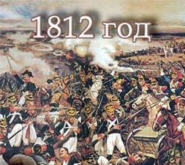
«Отечественная война 1812 года и Тульский край»
Устный журнал
Столярова Л.А.
учитель математики МКОУ СОШ №11
Г. Узловая Тульской обл.

Slide 2
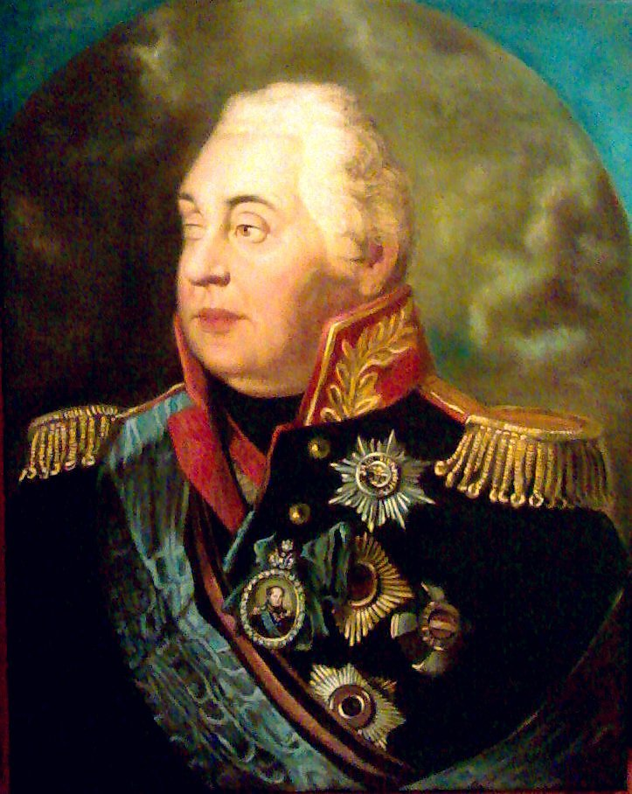
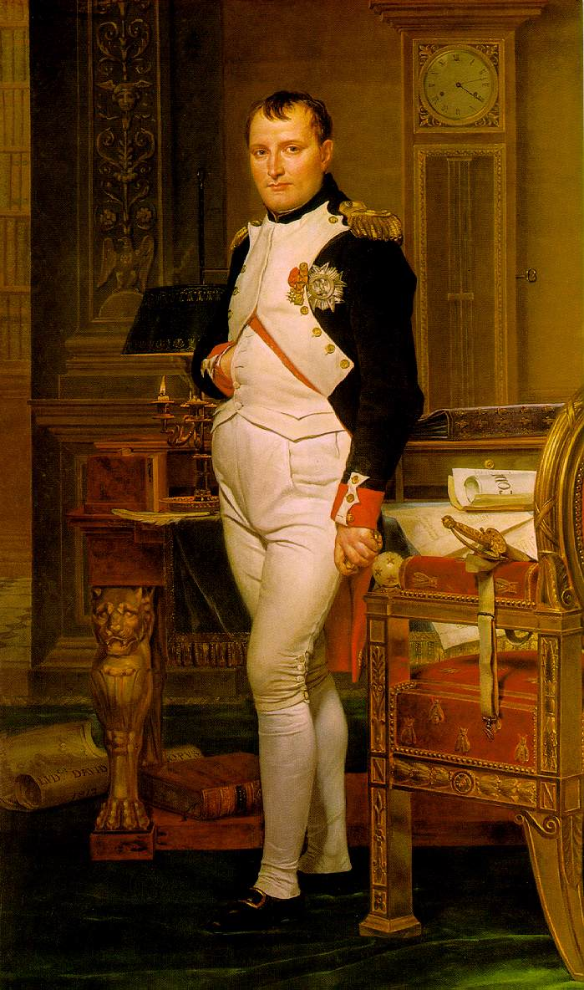
«Отечественная война 1812 года»
Страница 1

Slide 3
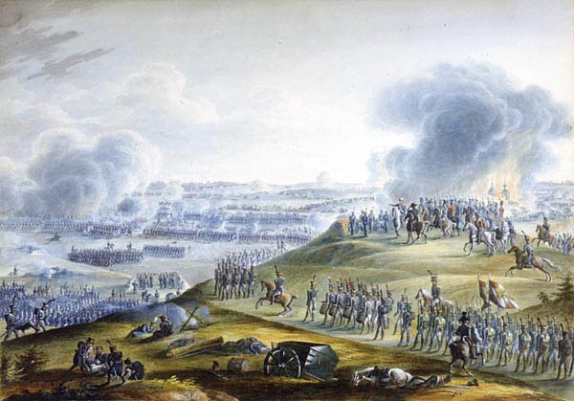
«Бородинское сражение»
Страница 2

Slide 4
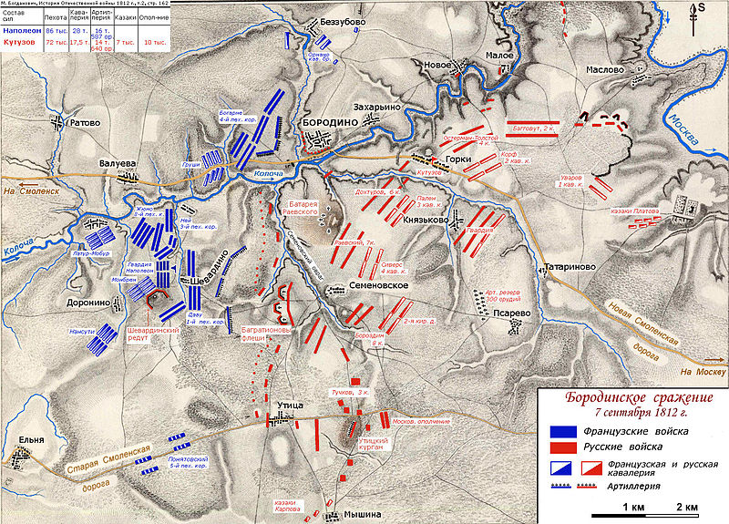

Slide 5
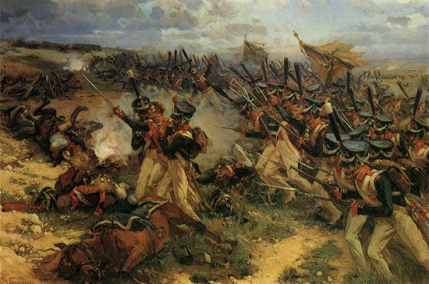

Slide 6
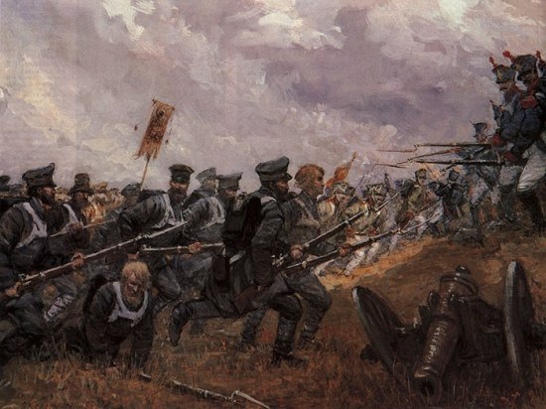

Slide 7
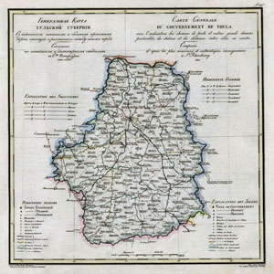
«Отечественная война и Тульский край»
Страница 3

Slide 8
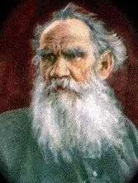
«Туляки – герои Отечественной войны 1812 года»
Страница 4
«Победа нравственная, та, которая убеждает противника в нравственном превосходстве своего врага и в своем бессилии, была одержана русскими под Бородиным».
Л.Н.Толстой

Slide 9
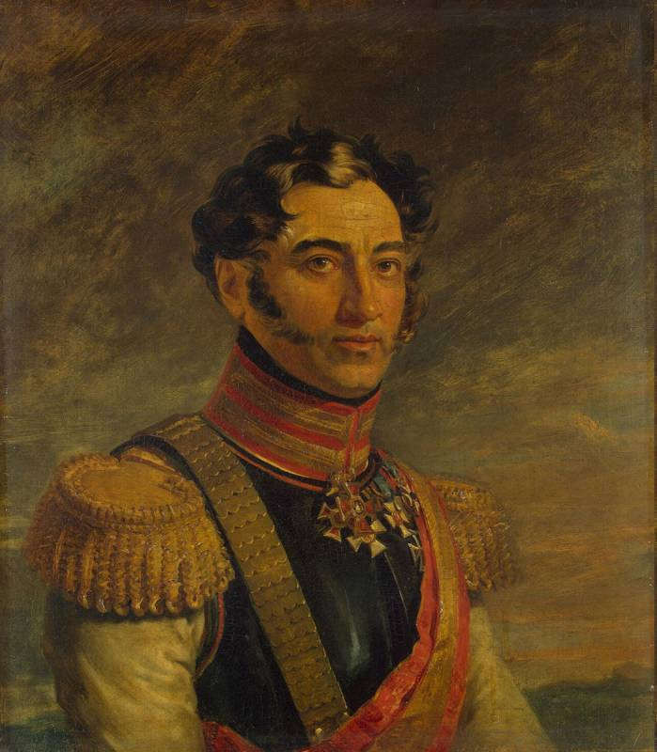
Михаил Андреевич Арсеньев
М.А.Арсеньев (1779 – 1838) – в 1812 г. полковник лейб-гвардии Конного полка, в Бородинском сражении был контужен в левое плечо картечью (награжден орденом Св.Георгия 4-го кл.). Участвовал в сражениях под Тарутином, при Малоярославце и Красном. 26 декабря 1812 г. произведен в генерал-майоры. С 6 февраля 1813 г. командир лейб-гвардии Конного полка и начальник 1-й бригады 1-й кирасирской дивизии. Принимал участие во многих боях 1813-1814 гг., в т.ч. под Фер-Шампенуазом.

Slide 10
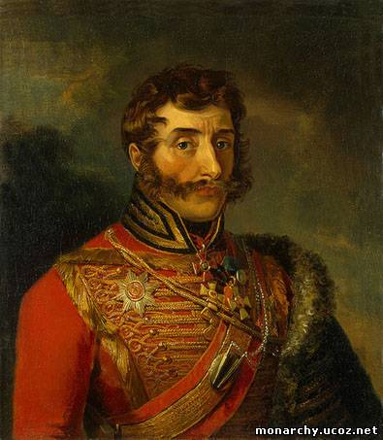
Иван Семенович Дорохов
Под руководством генерал-лейтенанта Ивана Семеновича Дорохова, ученика Суворова и сподвижника Багратиона, в тылу наполеоновской армии действовал двухтысячный партизанский отряд. Именно от него, героя сражений за Смоленск и под Малоярославцем, русское командование получило известие об отступлении захватчиков из Москвы по Калужской дороге.

Slide 11
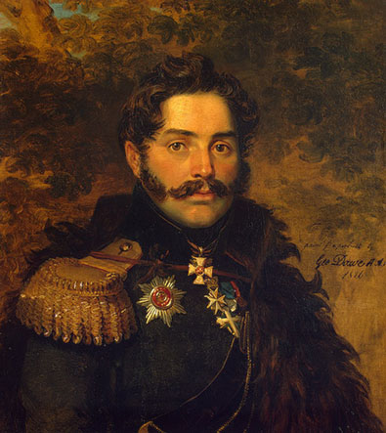
Александр Федорович Щербатов
В 1812 году сформировал два конных полка в Тульском ополчении и назначен командовать ими. Сражался с французами под Красным, Чашниками и Березине, за что награжден орденом Святого Георгия 4-го кл. и золотой шпагой с алмазами.

Slide 12
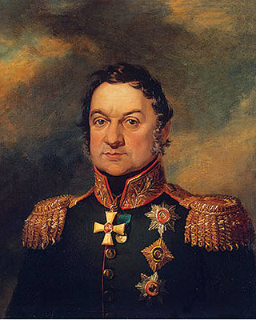
Дмитрий Сергеевич Дохтуров (1756 – 1816)
Страница 5

Slide 13
«Поистине народная война»
Страница 6
«…дубина народной войны поднялась со всею своею грозною и величественною силою и, не спрашивая ни чьих вкусов и правил…, поднималась и гвоздила французов до тех пор, пока не погибло все нашествие».
Л.Н. Толстой.

Slide 14
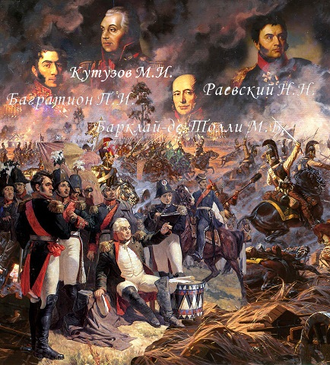
Спасибо за внимание!

